Slide 1
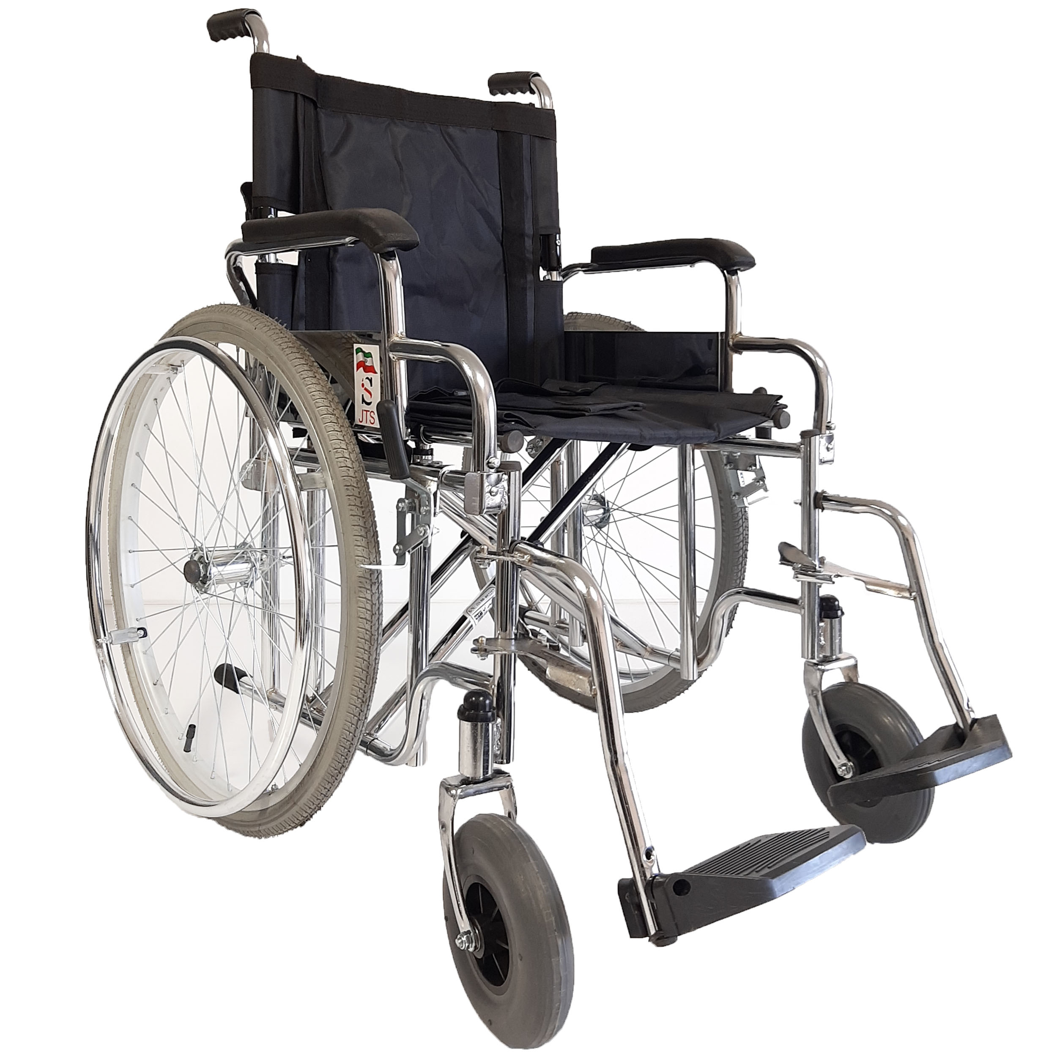
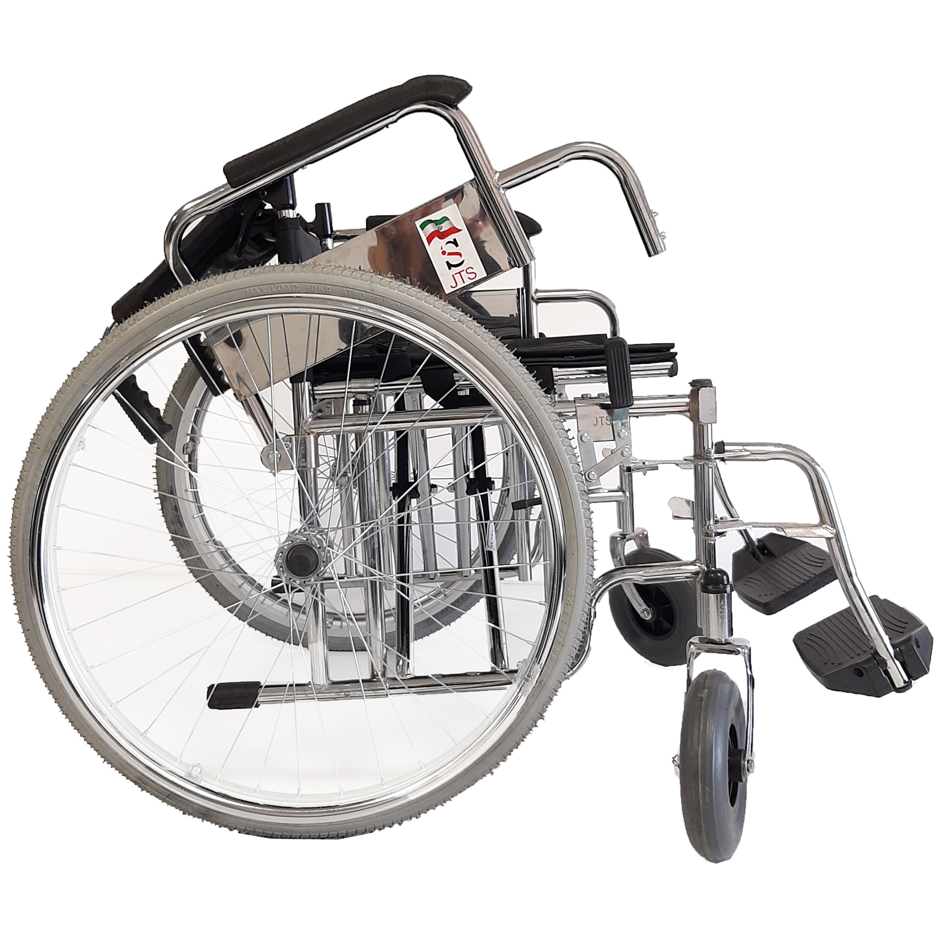
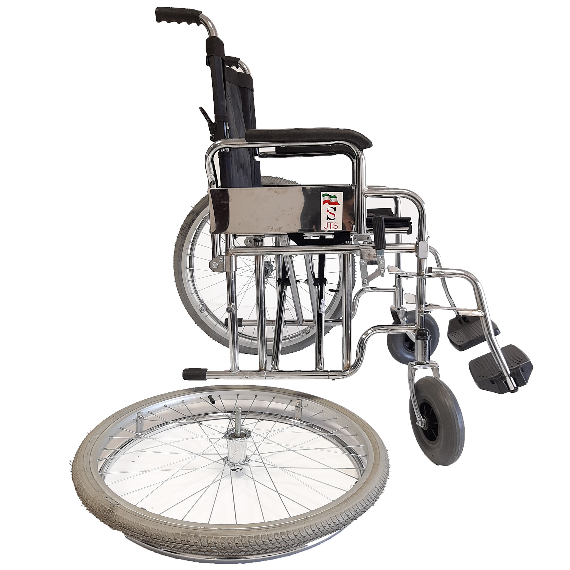
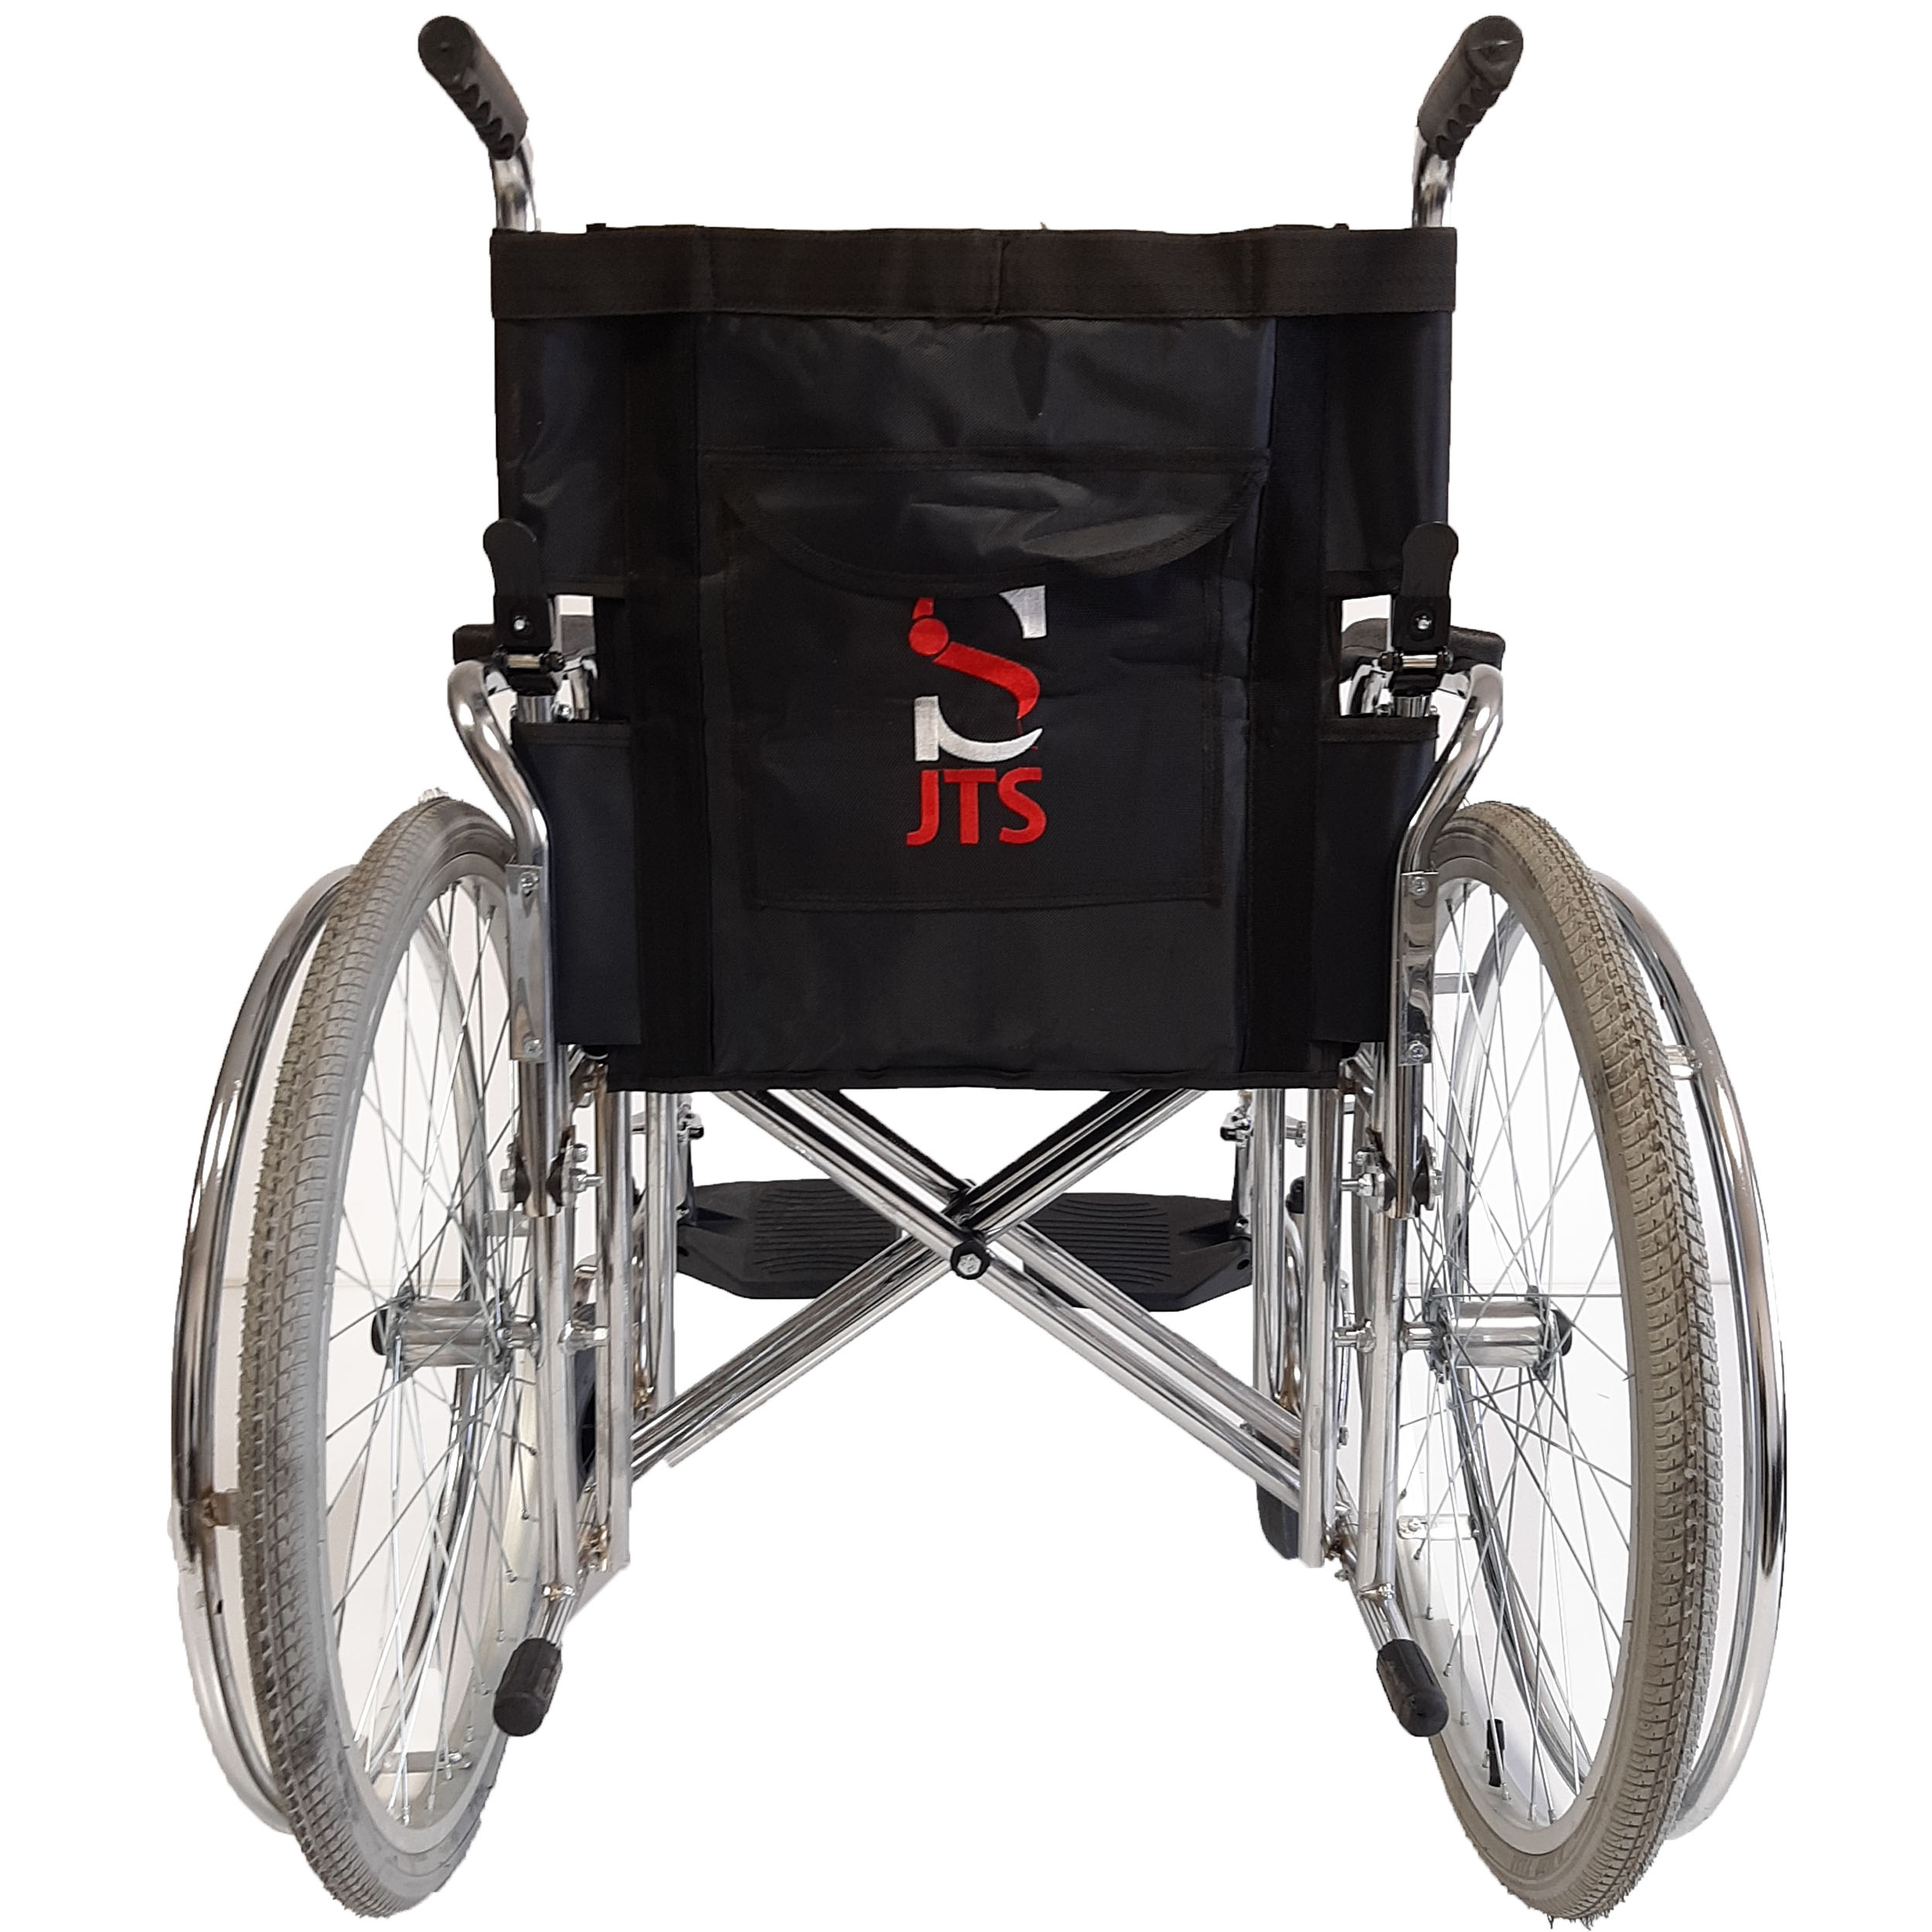
908 ویلچر تمام ارتوپدی مدل جی تی اس
مشخصات
تاشو،آبکاری استیل،زیردستی و جاپایی متحرک،زیردستی تحریری و چرخشی، دسته پشتی تاشو ضربدری دوبل،بازو بسته شدن با سوپاپ فلزی،کفی و پشتی تقویت شده برزنتی،دارای کمربند ایمنی،چرخ عقب بادی اسپوکی پینی،چرخ جلو بادی 50*200،سایز نشیمن متوسط(45 سانتیمتر)

